Slide 1
แนวคิด และตัวอย่าง เรื่อง spatio-temporal analysis
วีระศักดิ์ จงสู่วิวัฒน์วงศ์
22 กรกฎาคม 2559

Slide 2
อย่างไรที่เรียกว่าเป็น spatio-temporal analysis
Spatial เป็น adjective ของ ‘space’ แปลว่าสถานที่
Temporal แปลว่าเวลา
Spatio-temporal analysis เป็นการวิเคราะห์ที่พิจารณาปัจจัยด้านสถานที่และเวลาพร้อม ๆ กัน ต้องมีตัวแปรด้านสถานที่ และ ตัวแปรด้านเวลา
ผู้บรรยายไม่มีสูตรตายตัวว่าควรจะวิเคราะห์อย่างไร แล้วแต่เงื่อนไขของข้อมูล และแนวคิดใหม่ของผู้วิเคราะห์ในโอกาสต่าง ๆ

Slide 3
โอกาสและแนวคิดเป็นสิ่งสำคัญที่สุด
หน่วยงานในประเทศไทยมีข้อมูลจำนวนมากที่มีทั้งตัวแปรด้านเวลาและสถานที่ เช่น ทะเบียนต่าง ๆ ใคร มาจากไหน ทำอะไร เมื่อไร
มีซอฟแวร์ GIS ที่ดี มีโปรแกรมทางสถิติที่ powerful
แต่ไม่มี spatio-temporal question
งานวิจัยส่วนใหญ่ใช้วิธีเดิม ๆ เช่น เขียนแผนที่, time-series analysis, mixed effects modeling โดยไม่มีสมมติฐานที่น่าสนใจ

Slide 4
ตัวอย่างที่หนึ่ง การประเมินผลการพ่นหมอกควันป้องกันการระบาดของไข้เลือดออก

Slide 5
ความรู้ที่มีอยู่
ไข้เลือดออกถ่ายทอดโดยยุงลาย
ทางกีฎวิทยาพบว่า การฉีดพ่นหมอกควันสามารถฆ่ายุงลาย
ในทางปฏิบัติ ชาวบ้านไม่ค่อยยอมให้พ่นหมอกควันในบ้าน การระงับการระบาดจึงไม่น่าจะได้ผล

Slide 6
คำถามวิจัย
ถ้าจะหาหลักฐานว่าการพ่นหมอกควันที่ปฏิบัติกันอยู่
  มีจุดอ่อนอย่างไร
  ได้ผลหรือไม่
  ควรจะทำวิจัยอย่างไร

Slide 7
Transmission cycle
Mosquito feeds/ acquires virus
Mosquito refeeds/ transmits virus
Symptom start
Human
infectious period (L)
Extrinsic (E)
incubation period
Instrinsic (I) Incubation period
L_{min}=4
L_{max}=12
E_{min}=10
E_{max}=14
I_{min}=5
I_{max}=8
So, minimum lag time or 2^{ry} case could be (L_{min}+E_{min}+I_{min}=4+10+5=19)
maximum lag time could be (L_{max}+E_{max}+I_{max}=12+14+8=34)

Slide 8
Conceptual framework
DF/DHF
primary case
index without
2 ^{ry} case
index with
2 ^{ry} case
DF/DHF control
(space spraying)
effective
No 2 ^{ry} case
ineffective
2 ^{ry} case, 3 ^{rd} case occurrence
Not Coverage sprayed area
Delay time of spraying
Co-factor ■ in-appropriate env., housing condition

Slide 9
Operational definition
Primary case
  New case that occurred in the community
Index case
  Primary case
  Disease spreading within 20-35 days after onset of illness
  Spreading area within the radius of 100 meters from their house
index
1 ^{st} case
2 ^{ry} case
1 ^{st} case
1 ^{st} case
1 ^{st} case

Slide 10
Operational definition
Secondary case
  developed symptoms during 20-35 days after the onset of index case and
  residing in the area within 100 meters from index case’s house
index
1 ^{st} case
2 ^{ry} case
1 ^{st} case
1 ^{st} case
1 ^{st} case

Slide 11
Methodology
Study design
  Analytic part of longitudinal monitoring
Study period
  May 2006-April 2007

Slide 12
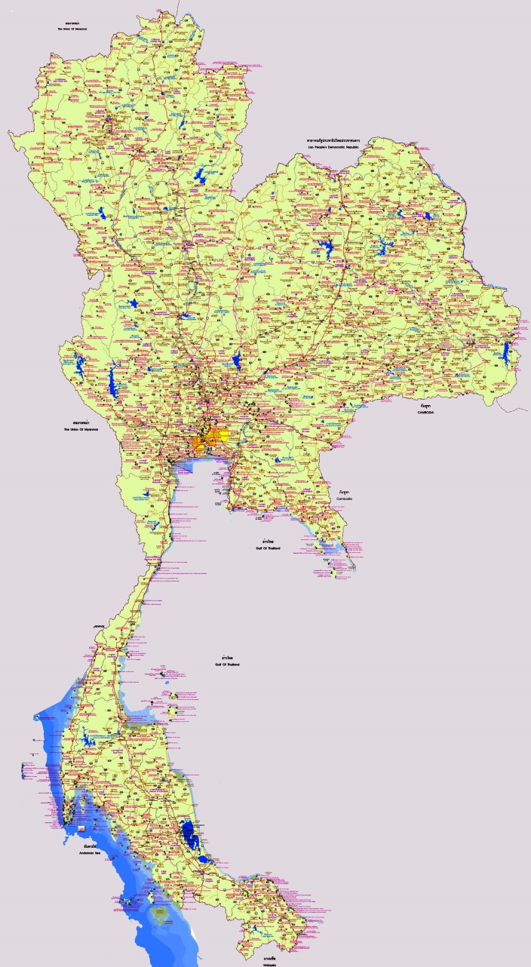
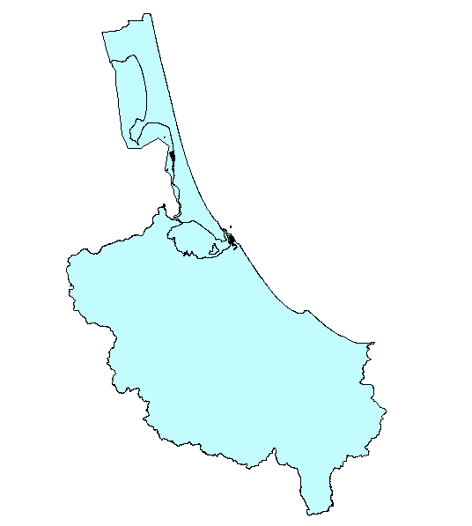
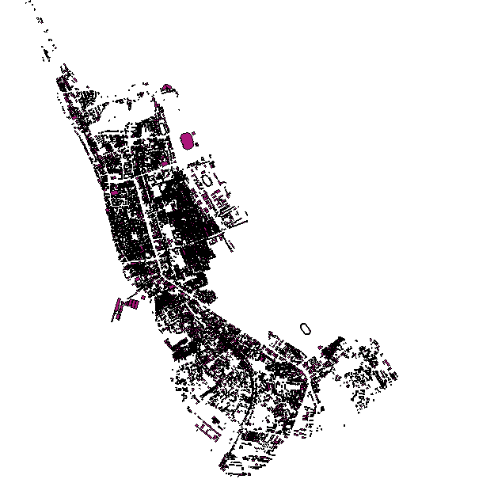
Study setting
Songkhla
Municipality map
Thailand map
Songkhla Province map

Slide 13
Identification secondary case by temporal condition (20-35 day) using notify date matrix
No. Notify date
1. d1/m1/y1
2. d2/m2/y2
3. d3/m3/y3
4. d4/m4/y4
.
.

Slide 14
Identification secondary case by spatial condition (within 100 m.)
using co-ordinate matrix
No. X Y D
1. a1 b1
2. a2 b2
3. a3 b3
4. a4 b4
√(a2-a1)²+(b2-b1)²
√(a3-a2)²+(b3-b2)²,
√(a3-a1)²+(b3-b1)²
√(a4-a3)²+(b4-b3)²,
√(a4-a2)²+(b4-b2)²,
√(a4-a1)²+(b4-b1)²

Slide 15
Index case at 10/11/2006
Example
Index case

Slide 16
Radius of spray (R) = 100 m.
Index case
R = 100 m.

Slide 17
Index case was sprayed at 13/11/2006
Index case
R = 100 m.
Sprayed area

Slide 18
Secondary case was found at 14/12/2006
Index case
R = 100 m.
Sprayed area
Secondary case

Slide 19
Index case was found at 31/01/2007
Index case

Slide 20
Radius of spray (R) = 100 m.
Index case
R = 100 m.

Slide 21
Index case was sprayed
at 1/2/2007
Index case
R = 100 m.
Sprayed area

Slide 22
Secondary case was found 20/02/2007
Index case
R = 100 m.
Sprayed area
Secondary case

Slide 23
Factor associated with secondary transmission of DF/DHF
crude IDR(95%CI) adj. IDR(95%CI) P(Wald's test)
Variables of primary case
AGE 0.9 (0.8,1.0) 0.9 (0.8,1.0) 0.15
SEX: ref.=male
female 2.1 (0.7,6.4) 2.4 (0.8,7.6) 0.13
HMAT: ref.=concrete
concrete + wood 3.0 (0.8,11.1) 2.6 (0.7,9.7) 0.17
wood 3.2 (0.7,14.2) 2.1 (0.4,9.8) 0.36
corrugate iron 5.9 (1.1,32.1) 7.2 (1.3,39.9) 0.03*
Variables of target area for spray
Spray area 1.0 (1.0,1.0) 1.0 (1.0,1.0) 0.68
Delay of spray 1.0 (1.0,1.0) 1.0 (1.0,1.0) 0.95

Slide 24
ตัวอย่างที่สอง การระบาดของไข้ชิคุนกุนย่าในภาคใต้

Slide 25
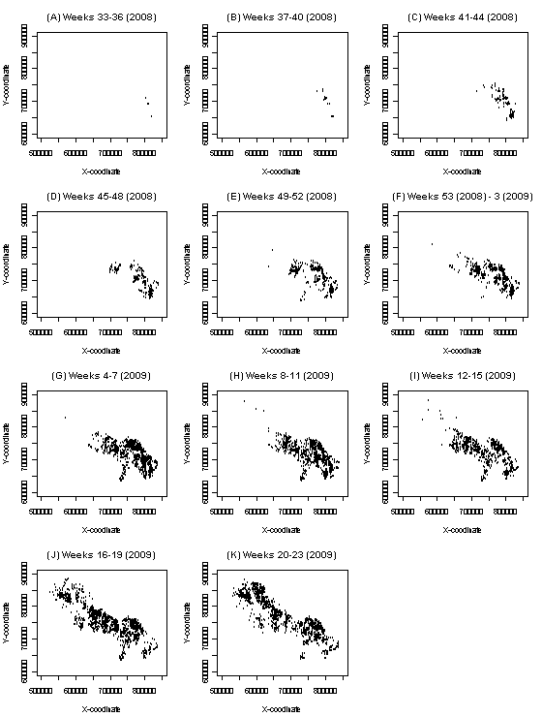
Figure 4. Scatter plot of cumulative numbers of CHIK cases by month during August to December 2008 (A-F) and January to June 2009 (F-K)

Slide 26
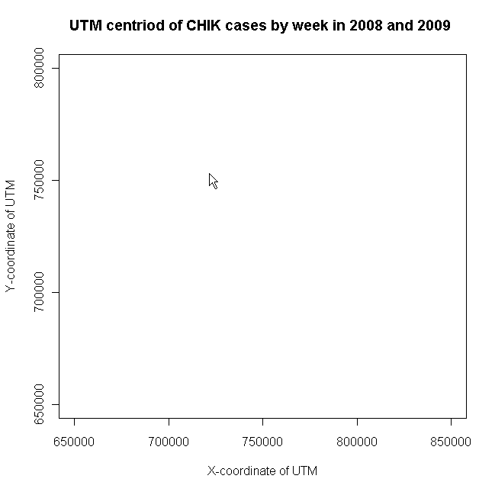
Figure 5 b. Direction of spread of CHIK by week
(2008- 2009) in lower southern Thailand
CHIK
South to North direction

Slide 27
Distance and speed of spread
 |  | CHIK
Median speed centroid movement (kilometers/week) |  | 7.5
Ranging (kilometers/week) |  | 1.2-57.4

Slide 28
ตัวอย่างที่สาม Spatio-temporal clustering ของโรค hand, foot and mouth disease

Slide 29
Figure 4 Yearly incidence rates (per 100,000 population) of HFMD at the county level, 1 May 2008 - 31 October 2013
Notes:
It looks like you have monthly data by district

Slide 30
Figure 7 Spatial distribution (red dots) and spatio-temporal clusters of severe HFMD cases, 1 May 2008 - 31 October 2013 (Scan by year, setting 20% of the population as the maximum spatial cluster size).

Slide 31
Figure 5 Spatio-temporal clusters of HFMD cases and severe cases, 1 May 2008-31 October 2013 (in the whole 66 month study period).

Slide 32
ตัวอย่างที่สี่ การแพร่ระบาดของเชื้อ
Acinetobacter buamannii
ในหอผู้ป่วยต่าง ๆ

Slide 33
Results
Of these 197, 177 isolates were divided in to 10 PFGE groups with 85% similarity.
Twenty isolates were ungroupable.

Slide 35
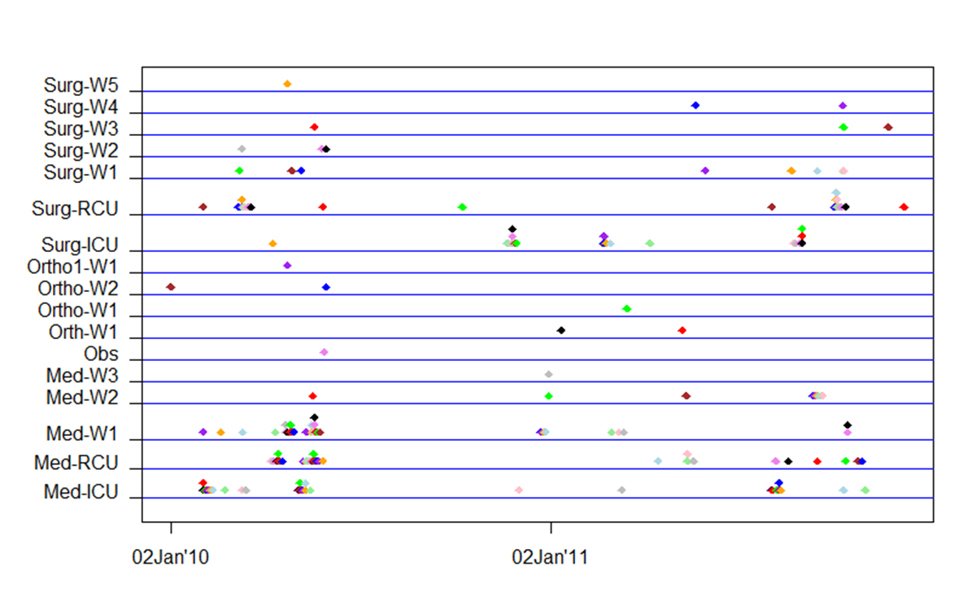
Dotplot of infection in different admission wards by date
Notes:
X axis =time , Y axis = ward
Different color demote different PFGE
Ab occurred all the year round
When occur , there are many PFGE groups
High occurrence in ICUs , RCUs , med W1
Emerge simultaneously

Slide 36
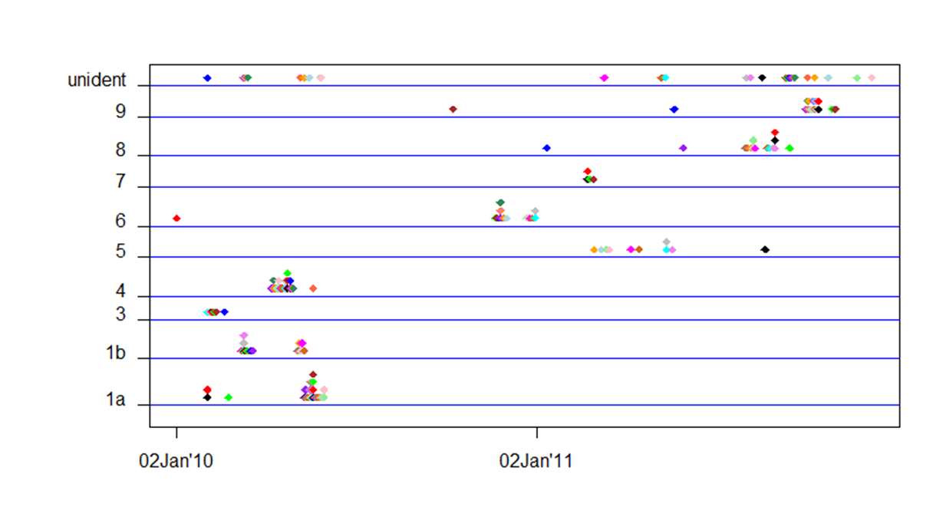
Dotplot of infection in different PFGE groups by date
Notes:
X axis – time
Y axis _ PFGE groups
Color denote wards
Multiple ward were affected in each cluster
Cluster was relatively short and replace by new coming
ICU and RCU were commonly also identified as affected ward

Slide 37
สรุปวิธีคิด
ให้ระลึกรู้ว่าข้อมูล spatio-temporal data มีอยู่ทั่วไป
ไม่ควรจำกัดการวิเคราะห์เฉพาะ descriptive distribution
คิดถึง testable hypothesis ที่น่าสนใจ
พลิกแพลงวิธีการวิเคราะห์รูปแบบต่าง ๆ ทั้ง graphic display และ regression ที่สามารถอธิบายให้คนทั่วไปเข้าใจและสนุกด้วยได้
ใช้ spatio-temporal analysis เป็น mean ไปสู่ end ที่ implications ในด้านการควบคุมโรคหรือนโยบายทางสังคม ฯลฯ

